Slide 1

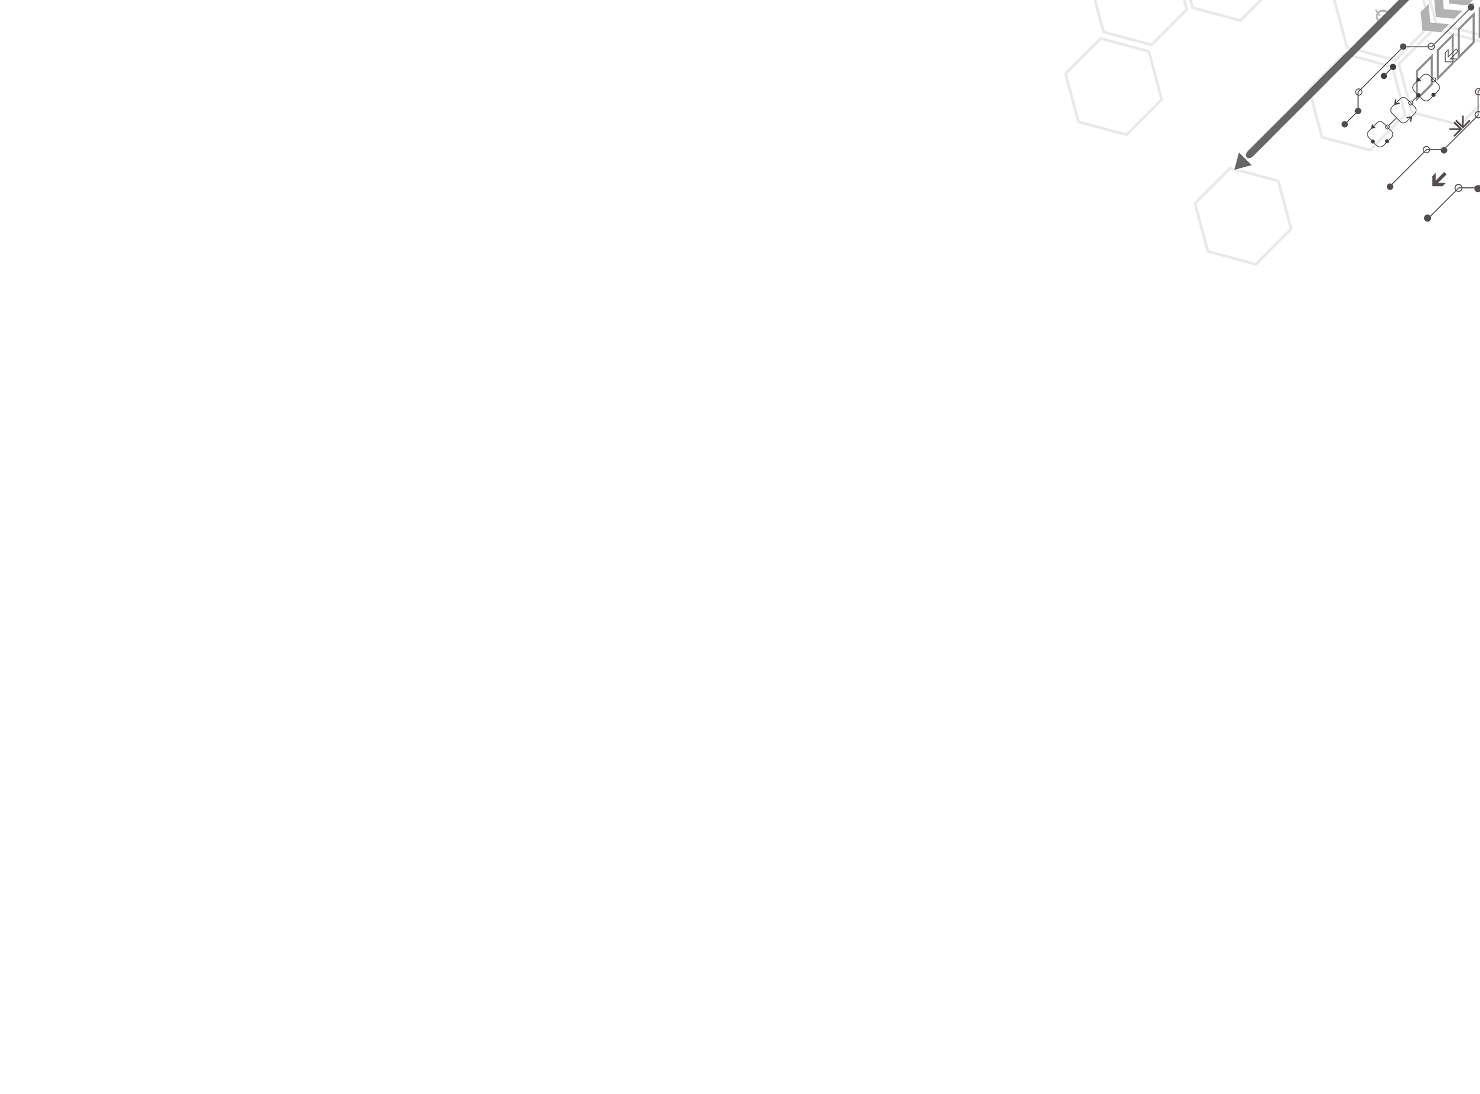
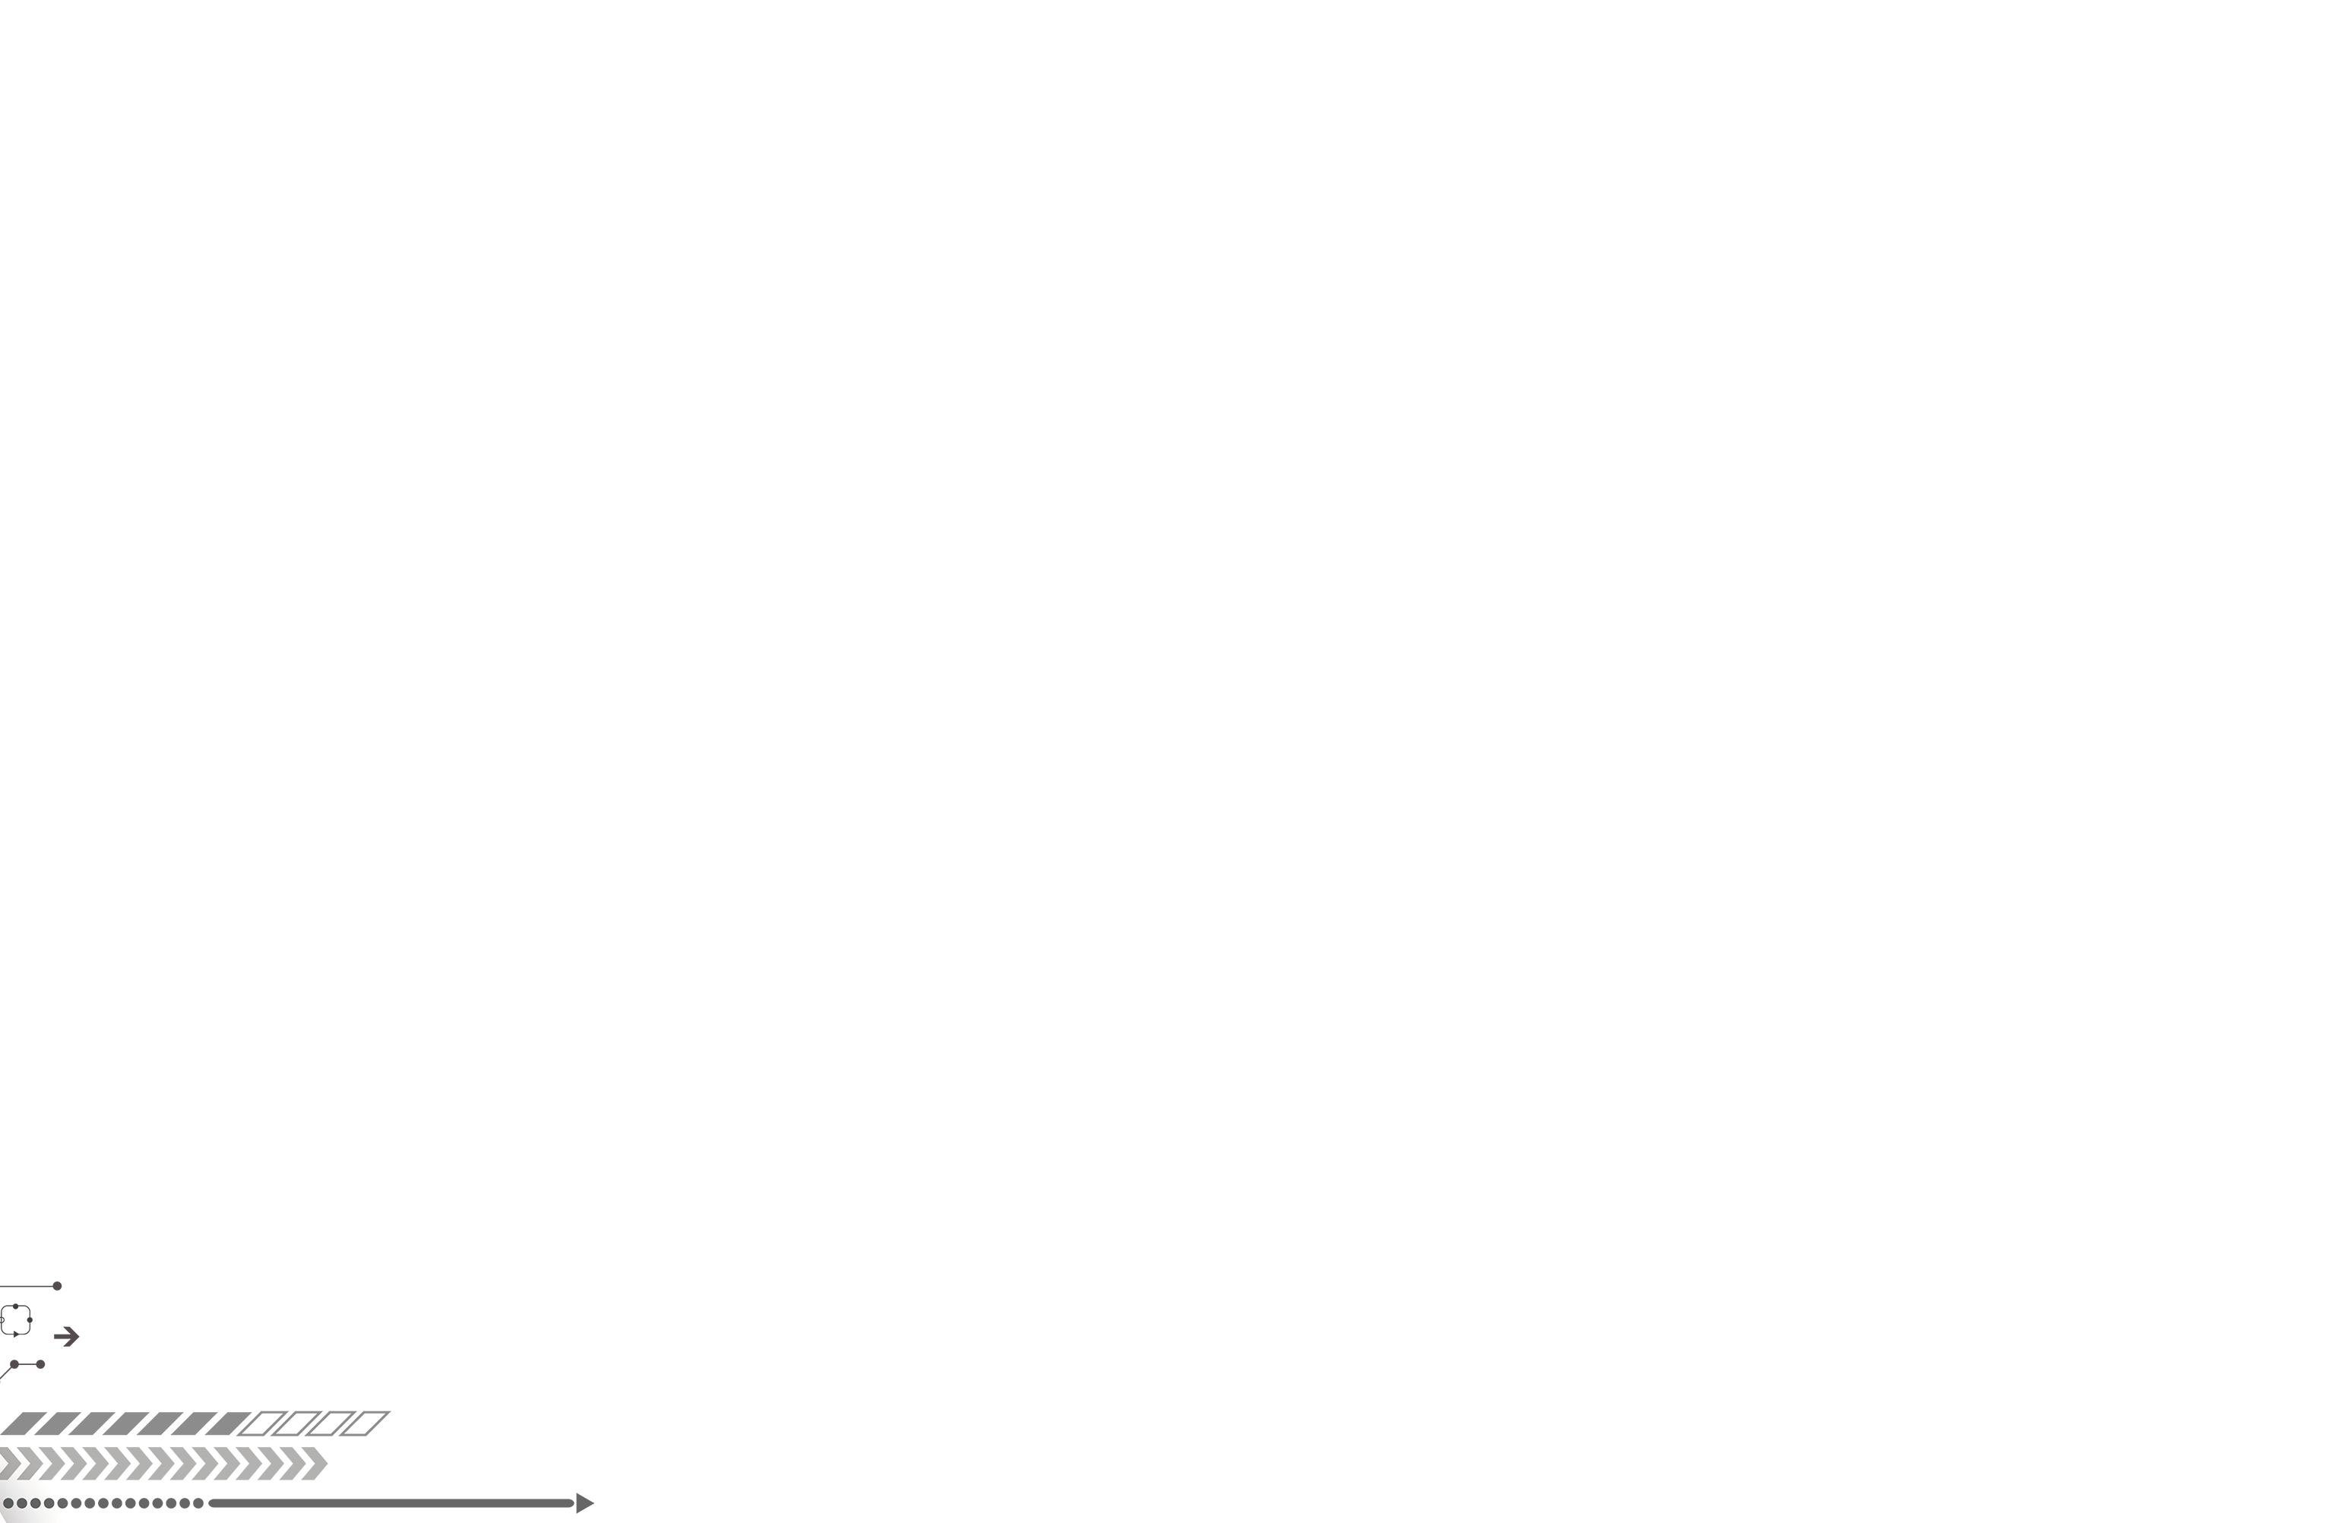
基于图卷积网络的价格感知推荐
论文来源：2020年IEEE会议（A类）
汇报人：赵玉麒

Slide 2
目 录
研究背景
问题描述
PUP模型
模型测试

Slide 3
01
研究背景
近年来，关于推荐的大量研究工作已致力于挖掘用户行为，即协作过滤，以及描述用户或项目的一般信息，例如文本属性，分类人口统计信息，产品图片等。
但是，价格是一个非常重要的特征，而且在确定用户是否将做出最终购买决定时起着至关重要的作用。就算我们通过很好的模型能够给用户推荐她确实喜欢的物品，她也确实点击了这些推荐的物品。一旦商品详情中价格不符合她的心理预期，她就会遗憾地关掉网页。那么即使点击率有所提高了，转化率依旧不会提高。

Slide 4

价格在推荐系统中应用的难点
1
用户的价格意识未知
用户对商品价格的偏好和敏感度未知，这仅隐含地反映在用户购买的商品中。也就是说，我们只能通过用户是否购买了来判断该商品的价格是否合适。用户很少明确声明其对商品价格的偏好和敏感性。
2
商品类别对用户的价格意识影响很大
商品价格如何影响用户的意图很大程度上取决于商品的价格。产品类别，也就是用户对商品价格的感知和承受能力在各个类别之间可能会发生显著变化。

Slide 5
02
问题描述

Slide 6
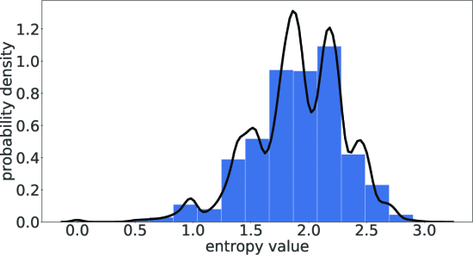
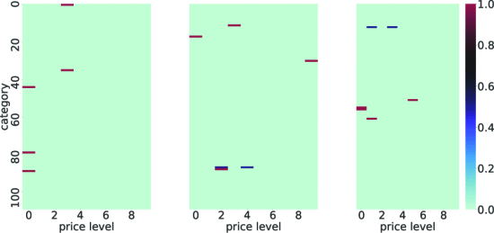
对真实世界的数据集统计分析
该数据集是从中国最大的电子商务网站之一中收集的。
为了理解各个类别之间的不一致敏感性，我们将广泛使用的愿意支付（WTP）扩展到衡量此类不一致的类别愿意支付（CWTP）。作为反映用户价格意识的指标，WTP定义为用户愿意支付的商品的最高可接受价格。将CWTP定义为给定用户愿意为给定类别的商品支付的最高价格。
图1.所有用户CWTP熵值的直方图。

Slide 7
结论
综上所述，通过宏观统计分析和微观案例研究，我们发现价格的影响与类别相关，并且这种敏感性在不同类别之间常常是不一致的。这些观察证明了与类别相关的价格意识的关键作用——这是在推荐任务中对价格进行建模的主要困难。

Slide 8
问题的定义
由于用户的价格意识与产品类别密切相关，因此在设计价格感知推荐系统时必须考虑类别。我们将此建议任务制定如下。
令U和I表示用户和商品的集合，而R M × N表示实用程序（用户与商品的交互）矩阵，其中M和N是用户和项目的数量。如果 R(ui)=1 表示用户u曾经购买了物品i。使用 p = {p1,p2,...,pN} 和 c = {c1,c2,...,cN} 表示物品的价格和类别。
为了方便建模，我们将价格视为一个分类变量，使用统一量化将价格值离散到单独的水平。例如，假设类别手机的价格范围是[200,3000]，我们将其离散到10个价格水平。例如，一部手机的价格是1000元，那么这个手机的价格水平就是 (1000-200)/(3000-200)*10=2 。
最后，我们制定价格感知项目推荐问题，如下所示：
输入：交互矩阵R，商品价格p和商品类别c。
输出：给定一个用户项目对（u，i）的购买行为的估计概率。

Slide 9
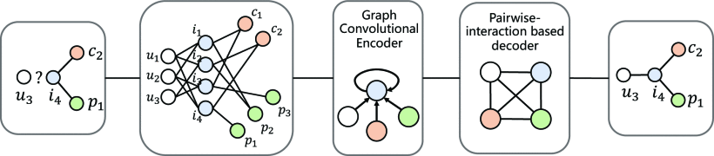
03
PUP模型
PUP模型设计图

Slide 10
PUP模型的三个组件
统一的异构图
图卷积编码器
基于成对交互的解码器
为了显式地建模用户行为和商品属性，我们离散化了价格变量，并构建了具有四种类型节点的异构图。为了解决未声明的价格意识的问题，我们在图上明确引入价格作为价格节点，而不是项目节点的输入特征。至于类别相关影响的难度，我们进一步将类别节点添加到图中。
为了捕获CF效果和价格意识我们利用图卷积网络作为编码器来学习用户，商品，价格和类别的语义表示。通过在异构图上传播嵌入，可以通过将价格感知信息聚合到用户节点中来捕获用户的价格敏性。
由于异构图由四种类型的节点组成，这些类型的节点被分解为共享的潜在空间，受因子分解机的哲学启发，我们采用基于成对交互的解码器来估计交互概率。

Slide 11

模型训练
半监督图自动编码器 为了训练我们提出的PUP模型，我们遵循半监督图自动编码器的流行方式。也就是说，在编码阶段，我们利用GCN，其目的是学习所有四种类型节点的表现力和鲁棒性表示。在解码阶段，由于预测用户-项目交互是推荐的主要任务，因此我们仅专注于在异构图上重建用户-商品边缘，并省略商品-价格和商品-类别边缘。
损失功能 为了了解用户对不同类别的偏好，我们采用贝叶斯个性化排名（BPR）作为我们的损失函数，该函数已广泛用于隐式数据的推荐任务中。BPR损失导致模型将阳性样本（交互项）的排名高于阴性样本（未观察到的交互）。这个成对的对象着眼于项目的相对偏好优先级而不是绝对利益，可以表述为：

Slide 12
04
模型测试
在本节中，我们首先研究与现有基准相比所提出的PUP方法的性能，并验证价格感知推荐系统的效果。向前迈进了一步，我们深入研究了价格因素在我们提出的方法中的作用。然后，我们研究两分支设计的效果，以查看是否在我们的方法中仔细地设计了价格意识。此外，我们在各个类别的价格意识方面测试了具有不同一致性的用户的性能。

Slide 13
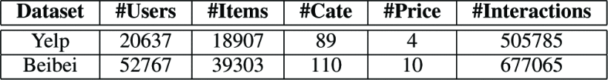
实验设置
1）数据集
我们利用两个真实世界的数据集进行比较：Yelp和Beibei，它们都具有丰富的商品类别和价格信息。
对于每个数据集，我们首先根据时间戳对记录进行排名，然后选择前60％作为训练集，选择中间20％作为验证集，最后选择20％作为测试集。对于每个用户，未与用户交互的项目将被视为否定样本。

Slide 14
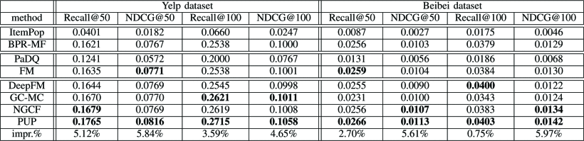
实验结果
我们首先针对以下两个数据集比较所有方法的结果：Recall @ 50，NDCG @ 50，Recall @ 100和NDCG @ 100。下表列出了我们提出的PUP方法和其他基准的总体比较。
在Yelp和Beibei数据集上的Top-K推荐性能比较（K设置为50和100）

Slide 15
总结
在这项工作中，作者强调了将价格纳入推荐的重要性，结合价格可以提高建议的准确性。
为了解决价格整合的两个难点，即未声明价格意识和类别依赖影响，我们提出了一种基于gcn的方法PUP，并采用了一个专门设计来分离价格意识的全局和局部影响的双分支结构。我们在真实数据集上进行了大量的实验，证明我们提出的PUP可以提高现有方法的推荐性能。虽然我们的模型是专门为建模价格敏感性而设计的，但是我们提出的模型在特征工程方面具有很大的普遍性，其他特征可以很容易地集成到我们提出的方法中。
随着越来越多的研究从服务提供者的角度聚焦于价格因素，如何将价格意识推荐扩展到价值意识推荐是一个有趣而重要的研究课题。

Slide 16
谢谢您的观看

